Slide 1
Projet MAC – Stream Bot
Aloïs Christen, David Dupraz, Alexandre Mottier

Slide 2
Sommaire
Modélisation
Implémentation
Requête élaborées
Démonstration
Conclusion

Slide 3
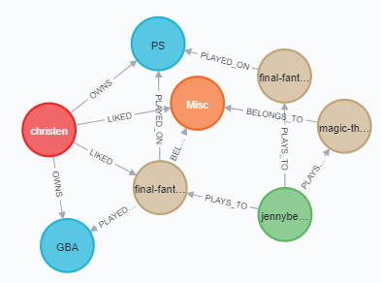
Modélisation
MongoDB :
2 collections
Neo4j :
5 types de nodes dans Neo4j
4 relations différentes
PLAYS_TO: Streamer → Game
BELONGS_TO: Game → Genre
PLAYED_ON: Game → Platform
LIKE : User → Game | User → Genre
OWNS : User → Platform

Slide 4
Implémentation
NodeJS
Telegraf
Twitch API

Slide 5
Requêtes élaborées
/recommendstreamer
/recommendgame

Slide 6
Démonstration

Slide 7
Conclusion
Lacunes sur les technologies utilisées
Beaucoup de problèmes «asynchrones»
Mauvaise gestion du temps
Problème pour choisir le dataset

